Slide 1


2
0
1
7
软件工程系列课程教学辅助网站
软件工程 需求工程项目计划
组长：蒋家俊
组员：厉佩强，朱秉，李捷，周盛

Slide 2
本计划旨在使 “软件工程系列课程教学辅助网站”项目的开展更加工程化，规范需求工程相关工作。本文档说明了关于的项目范围、工作内容、人员分配、时间安排、管理与控制办法、质量管理等，为本小组提供一个框架，使之能合理地估算需求工程所需的资源和开发进度。
引言

Slide 3
业务机遇和目标
项目概述
目录
干系人分析
时间管理计划
范围管理计划
成本管理计划

Slide 4
质量管理计划
目录
沟通管理计划
风险管理计划
配置系统管理指南

Slide 5
01
业务机遇和目标
分析业务给予，明确业务目标

Slide 6

业务机遇
业务目标
教师能够更好，更容易地得到学生的反馈，调整自己的进度或方法
教师可以方便地点评学生作业
教师可以便捷地上传自己的教学资源，供学生下载参考
有助于提高教师知名度和影响力，方便同学了解教师
学生的获得资料更加容易，更加丰富
学生能够有针对性地进行补课，如果有缺课的话
学生可以方便地向老师提出疑问 并且可以迅速的得到解答
游客可以有机会了解这门课的情况，教师的情况
虽然如今有很多教学网站，但是专门针对一门新开的大学课程和一位专门的教师，又为学生之间提供交流平台的网站为数不多。这个网站作为一个开课的辅助工具，将有利于教师的教学和学生的学习；也为软件工程系列课程的成熟记录下足迹。

Slide 7
02
项目概述
工作内容、开发人员、项目文档及其他相关信息

Slide 8
工作内容
在项目开发中，对干系人的需求进行获取、定义、分析、确认，并编写需求文档。在需求获取阶段，为每类干系人选出代表，成为客户代表。与用户代表沟通以确定用例，确定系统事件和响应，召开专门的需求获取讨论会，观察用户工作的过程，检查当前系统的问题报告来进一步完善需求，跨项目重用需求。

Slide 9
姓名 | 职责
蒋家俊 | 项目经理，配置管理员
厉佩强 | QA
李捷 | 组员
朱秉 | 组员
周盛 | 组员
需求工程计划
项目概述
开发人员信息表
《项目章程》
《可行性分析报告》
《总体项目计划》
《质量保证计划》
《需求工程计划》
《软件需求规格说明书》
《系统设计计划》
《需求变更控制文档》
《软件概要设计说明》 《项目总结报告》
产品需要移交用户的文件

Slide 10
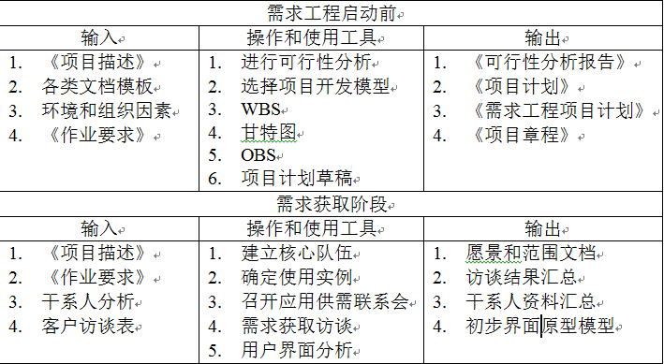
项目输入输出信息表

Slide 11
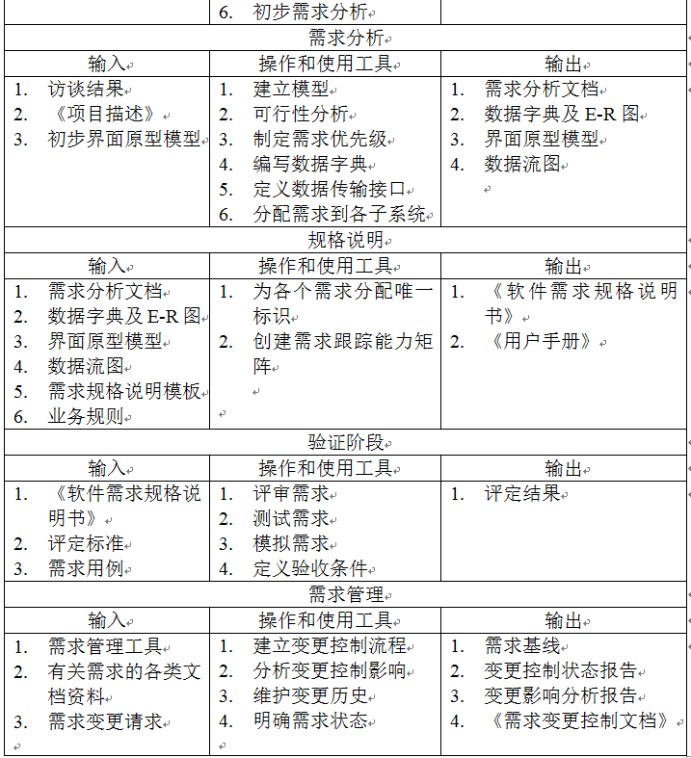
项目输入输出信息表

Slide 12
需求工程计划
文档及验收标准
项目概述
项目文件 | 验收标准
《项目章程》 | 文档规范，内容翔实
《可行性分析报告》 | 文档规范，内容翔实
《总体项目计划》 | 文档规范，内容翔实
《质量保证计划》 | 文档规范，内容翔实
《需求工程计划》 | 文档规范，内容翔实
《软件需求规格说明书》 | 文档规范，内容翔实
《系统设计计划》 | 文档规范，内容翔实
《需求变更控制文档》 | 文档规范，内容翔实
《软件概要设计说明》 | 文档规范，内容翔实
《项目总体报告》 | 文档规范，内容翔实

Slide 13
需求工程计划
项目概述
杨枨、侯宏仑老师
项目批准者
2018年1月3日
2017年10月11日
项目截止日期
项目批准日期

Slide 14
03
干系人分析
项目干系人相关内容，人力资源管理和项目职责

Slide 15
需求工程计划
干系人分析
项目组织内部与外部人员涉及重点关系的干系人如下：
客户：是指提出项目需求的个人，杨老师和侯老师。是我们需要关注的第一对象。
1
用户：是指使用该辅助网站的组织和个人，需要分析用户的使用感受，时刻关注改进意向等。
2
项目经理：是项目的关键人物，是小组的领导者，起重要协调作用。
3
项目组成员：是让项目落到实处分担项目任务的人员，项目成败的关键。
4
施加影响者：对项目产生积极或消极的影响的人。

Slide 16
需求工程计划
干系人分析
识别项目干系人
项目干系人
的重要程度
分析出干系人对项目的影响程度情况，以便区别对待不同的项目干系人。
项目干系人
的支持度分析
项目经理需要对项目干系人有一个全面的了解，以后无论在启动、计划执行、问题处理和收尾都需要通过干系人系统考虑问题。
各干系人对项目的立场也有显著的不同。项目经理拿到项目后需要主动与小组人员进行沟通，事先弄清楚项目干系人对项目工作的清楚程度和热情度，按照情况分配任务。
项目干系人管理
项目管理团队必须识别干系人，确定其需求和期望，然后对其进行管理施加影响以确保项目的成功。

Slide 17
需求工程计划
项目干系人登记册
干系人分析
姓名 | 角色 | 电话 | QQ | 邮箱
杨枨 | 项目发起人、客户、教师用户代表 | 13357102333 |  | yangc@zucc.edu.cn
蒋家俊 | 项目经理 | 15858266626 | 906438950 | QQ邮箱
李捷 | 组员 | 15858261899 | 597800183 | QQ邮箱
厉佩强 | 组员 | 18757811940 | 1345966165 | QQ邮箱
朱秉 | 组员 | 13958359678 | 137873164 | QQ邮箱
周盛 | 组员 | 18072878785 | 1040050116 | QQ邮箱
 | 学生用户代表
侯宏仑 | 项目发起人、客户、教师用户代表 |  |  | Ubilabs@zucc.edu.cn
 | 管理员用户代表
 | 游客用户代表

Slide 18
需求工程计划
人力资源计划
干系人分析
人力资源规划主要是记录、分配、决定项目角色和职责及报告关系，由于是小组活动，每个人分配的功时基本相同。小组内各个成员都可被多项目共享。建立奖励机制，全面推行绩效考核管理，从成员的工作行为和工作完成情况进行考核。

Slide 19
需求工程计划
项目职责
干系人分析
角色 | 人员 | 工作职责
项目经理 | 蒋家俊 | 负责项目的整体规划和管理； 负责项目计划的制定和维护； 负责资源的分配和协调活动； 负责项目的跟踪和管理； 负责识别项目风险并制定风险缓解策略； 参与项目技术评审和阶段评审； 负责度量数据的收集和分析； 对项目工作产品的最终质量负责。
需求人员 | 李捷、 厉佩强、周盛、朱秉 | 负责项目的需求调研； 负责编写用户需求说明书； 负责编写需求规格说明书对用户需求进行跟踪、管理； 参与项目技术评审和阶段性评审。
美工 | G17小组 | 负责产品原型的设计； 负责产品界面的设计。
设计人员 | G17小组 | 负责建立系统架构； 负责进行概要设计； 负责进行数据库设计； 负责进行详细设计； 参与项目技术评审和阶段性评审。

Slide 20
需求工程计划
项目职责
干系人分析
角色 | 人员 | 工作职责
开发人员 | G17小组 | 根据编码规范编写代码，并进行自测； 进行系统集成； 修改软件BUG； 参与项目技术评审和阶段性评审。
测试人员 | G17小组 | 负责制定测试计划； 负责设计测试用例； 准备测试数据、测试环境和测试脚本； 构建测试包； 执行测试，记录测试结果； 缺陷解决情况的跟踪； 编写测试总结报告； 维护缺陷库； 参与项目技术评审和阶段性评审。
配置管理员 | 蒋家俊 | 负责制定配置管理计划； 建立与维护配置库； 建立和发布基线； 对配置库的状态进行跟踪和统计； 负责配置变更的跟踪。

Slide 21
需求工程计划
项目职责
干系人分析
角色 | 人员 | 工作职责
客户代表 | 杨枨老师&侯宏仑老师 | 负责需求的确认； 参与项目技术评审和阶段性评审； 参与项目的最终验收。
QA | 厉佩强 | 负责制定质量保证计划； 对项目的过程及工作产品进行审计和跟踪； 对项目进展、风险和问题进行跟踪和监控； 参与项目技术评审和阶段评审； 对项目的质量活动进行指导； 向公司高层汇报项目情况； 收集过程改进建议。
高层领导 | 杨枨老师及侯宏仑老师 | 审批项目重大任命、变更；保证项目所需的必要资源； 审批对外的承诺； 协调项目与项目、项目与其它部门间的资源分配。

Slide 22
04
时间管理计划
工作任务分解、以及甘特图

Slide 23
需求工程计划
文档截止时间管理
时间管理计划
项目任务（及里程碑） | 截止日期
项目启动 | 2017年10月14日
撰写《项目章程》撰写《项目可行性报告》撰写《项目总体计划》撰写《需求工程计划-初步》 | 2017年10月29日
撰写《质量保证计划》 | 2017年11月5日
撰写《需求工程计划》 | 2017年11月19日
撰写《软件需求规格说明书》 | 2017年12月10日
撰写《需求变更文档》 | 2017年12月24日
阶段评审 | 2017年12月24日
撰写《系统设计与实现计划》 | 2018年1月1日
撰写《测试计划》 | 2018年1月14日
撰写《软件概要设计说明》 | 2018年1月16日
撰写《安装部署计划》撰写《培训计划》撰写《系统维护计划》撰写《项目总结报告》 | 2018年1月22日

Slide 24
05
范围管理计划
需求工程范围管理表

Slide 25
需求工程计划
需求工程范围管理表
时间管理计划
开发阶段 | 具体内容
需求获取 | 编写项目视图与范围； 确定需求开发过程； 用户群分类；选择产品代表； 建立核心队伍；确定使用实例； 召开应用程序开发联系会议； 分析用户工作流程； 确定质量属性；检查问题报告； 需求重用；
需求分析 | 绘制关联图； 创建开发原型；分析可行性； 确定需求优先级；为需求建立模型； 编写数据字典；应用质量功能调配；
规格说明 | 采用SRS模板； 确定需求来源； 为需求分配唯一标号； 记录业务规范； 创建需求跟踪能力矩阵；

Slide 26
需求工程计划
需求工程范围管理表
时间管理计划
开发阶段 | 具体内容
需求规格审核 | 审查需求文档 编写测试用例 编写用户手册 确定合格的标准
需求管理 | 确定需求变更控制过程 成立需求变更控制委员会 进行需求变更影响分析 跟踪每一项变更 编写需求文档和基准版本和控制版本 维护变更历史记录 跟踪需求状态 衡量需求稳定性 使用需求管理工具

Slide 27
06
成本管理计划
成本资金预算及管理

Slide 28
需求工程计划
成本管理计划
需求工程经费预算
开发者人数
开发时间
开发小组工时基本152.88h，开发费用为30.97/h，所以开发人员成本为4734.69元。
总费用
5人
4个月
总费用为4734.69元。

Slide 29
07
质量管理计划
与质量管理计划相关的内容

Slide 30

参考标准：
GBT19001-2005质量管理体系要求
GB-T 8567-2006 计算机软件文档编制规范
质量目标
1.确保“软件工程系列课程教学辅助网站”需求工程项目的工程质量与客户需求达到高度的一致性。
2.确保“软件工程系列课程教学辅助网站”需求工程项目最后完成时间不超过最后期限一个星期，能够按时完成。
3.确保“软件工程系列课程辅助网站”需求工程项目的成本在预算的±10%之内。

Slide 31
需求工程计划
质量管理计划
1.建立一个以项目经理为总负责人的项目小组，项目经理管理全组成员，合理安排各个成员的个人任务，发挥各成员的长处，避其短处；
2.每位成员都应该有严谨的工作作风和正确的个人态度，要严格约束自己，对自己的个人任务要力求完美；
5.定期质量检查，召开质量分析会议，分析质量保证计划的执行情况，及时发现问题，研究改进措施，积极推动全面质量管理工作的深入开展；
6.项目部质量工程师收集过程中不及格和质量问题的各类信息，每周对质量不合格信息进行整理，提出分析报告，判明产生的原因，制定相应处置方案和纠正措施，在规定期限内进行整改。
质量保证体系
3.与客户保持时刻联系，要清楚的知道客户的需求，对于客户提出的超出技术范围的要求要予以合理的驳回；
4.要建立一个严格的奖惩制度，以给组员更大的动力；
质量保证体系
质量保证体系

Slide 32
需求工程计划
里程碑要求
质量管理计划
文档名 | 具体标准
《项目章程》 | 概括性的项目描述和产品描述。 概括性的项目描述，包括项目的总体范围和总体质量要求。 可测量的项目目标和相关的成功标准。 项目的主要风险，可以列出项目的主要风险类别。 总体里程碑进度计划。 总体预算，可以是一个概算区间·委派的项目经理及其职责和职权。 发起人或其他批准项目章程的人员的姓名和职权。
《需求工程计划》 | 人力资源管理成本管理风险管理范围管理时间管理质量管理沟通管理

Slide 33
需求工程计划
里程碑要求
质量管理计划
文档名 | 具体标准
《软件需求规格说明书》 | 简介 任务概述 数据描述 功能需求 性能需求 运行需求 其它需求
《软件需求变更文档》 | 需求变更的影响分析
《软件概要设计说明》 | 总体设计 接口设计 运行设计 系统数据结构设计 系统出错处理设计

Slide 34
需求工程计划
里程碑要求
质量管理计划
文档名 | 具体标准
《测试计划》 | 测试设计简介 测试方法 测试预计结果与分析 测试结论与建议
《项目总体报告》 | 编写目的 开发结果 项目评价 经验教训

Slide 35
需求工程计划
里程碑评审结果记录
质量管理计划
文档名 | 参与人 | 评审结果 | 备注
《项目章程》 | 项目经理用户杨枨老师、侯宏仑老师
《需求工程计划》 | 项目经理用户杨枨老师
《软件需求规格说明书》 | 项目经理用户杨枨老师
《软件需求变更文档》 | 项目经理用户杨枨老师
《软件概要设计说明》 | 项目经理用户杨枨老师
《测试用例》 | 项目经理用户杨枨老师
《项目总结报告》 | 项目经理用户杨枨老师

Slide 36
需求工程计划
质量管理计划
内部审核
相关指南参见GB/T 19011。
组织应按照计划的时间间隔进行内部审核，以提供有关质量管理体系的下列信息：
A）是否符合：
组织自身的质量管理体系要求；
本标准的要求；
B）是否得到有效的实施和保持。
d
c
组织应：
如何评审
a)依据有关过程的重要性、对组织产生影响的变化和以往的审核结果，策划、制定、实施和保持审核方案，审核方案包括频次、方法、职责、策划要求和报告；
b)规定每次审核的审核准则和范围；
a
e
b
c)选择可确保审核过程客观公正的审核员实施审核；
d)确保相关管理部门获得审核结果报告；
e)及时采取适当的纠正和纠正措施；
f)保留作为实施审核方案以及审核结果的证据的形成文件的信息。

Slide 37
08
沟通管理计划
开发者与客户的沟通、开发者内部的沟通

Slide 38


需求工程计划
沟通管理计划
开发者与客户的沟通计划
开发者内部沟通计划
在此系统中，客户为杨枨、侯宏仑老师和选出的学生代表，与客户的沟通计划为进行至少两次的谈话，谈话的时间与地点可以通过课后的休息时间的面谈、电子邮件或者电话短信来确定。其他沟通途径可以通过电子邮件与短信电话来进行。
开发者内部的沟通可以通过线下开会议、qq联系、微信联系、电话联系、短信联系、邮件联系、通过github进行资源共享来进行。
线下会议一周两次，并保留相应的会议录音，进行会议。

Slide 39
09
风险管理计划
风险的识别、分析、计划、跟踪、控制

Slide 40
需求工程计划
风险管理计划
项目风险管理计划就是制定风险识别、风险分析、风险减缓策略，确定风险管理的职责，为项目的风险管理提供行动纲领。是确定如何在项目中进行风险管理活动，以及制定项目风险管理计划的过程。
1
2
3
4
5
6
详情参见需求工程计划-风险管理计划
风险识别
风险分析
风险子计划
风险跟踪
风险控制

Slide 41
10
配置系统管理指南
版本控制、变更控制、配置审核

Slide 42

参考文献：
《软件配置标识命名规则》
配置标志
软件项的标识基本按照《软件配置标识命名规则》进行。小组软件配置标识的形式是：XXX—Z—RL—NNN。其中：XXX：指明了某软件课题的组成标识；YYY：指明了某课题的课题标识；Z：是配置分类标识，Z可以是P(计划文档)、R(需求说明)、Re（报告文档）、S(展示材料ppt)；CT：表示修改更改的次数；NNN：是日期。要通过标识能够确定软件项之间的相互联系。

Slide 43
需求工程计划
配置系统管理指南
详情参见需求工程计划-配置系统管理指南
版本管理
配置状态报告
变更控制
配置审核

Slide 44
11
结束语
参考文献、任务分配

Slide 45
需求工程计划
参考资料
PRD-G17-项目计划及CMMI模板
GBT19001-2005质量管理体系要求
GB-T 8567-2006 计算机软件文档编制规范
《软件配置标识命名规则》
C2-PRD-项目描述-2017

Slide 46
需求工程计划
项目分工
项目经理-蒋家俊：任务分配和文档审查，成本控制。8.9
小组成员-厉佩强：风险管理计划及PPT制作 9.0。
小组成员-李捷：各类计划及子计划。8.8
小组成员-周盛：项目章程。8.6
小组成员-朱秉：干系人分析。8.5

Slide 47
2
0
1
7
感谢聆听，批评指导
THANK YOU
需求工程计划
PRD-G17

